Slide 1
Министерство образования и молодежной политики Свердловской области ГАПОУ СО «Уральский государственный колледж имени И.И. Ползунова»
РАЗРАБОТКА игры «dungeon»
Студенты группы ПО-316
Безгодов И.А.
Гулиев С.Х.
Клюшников А.В.
Бородин В.П.
Григорьев Д.А.
Сизоненко И.Е.
Светличный Е.П.
Руководитель
Бойбородина Людмила
Николаевна
Екатеринбург 2022

Slide 2
Цель коллективного проекта: Разработать игру “Dungeon”.
Для достижения данной цели необходимо решить следующие задачи:
Продумать дизайн игры.
Определиться с выбором среды разработки.
Изучить среду разработки Stencyl.
Разработка модели и объекты для игры.
Разработка передвижения для игрока.
Спроектировать структуру локаций.
Протестировать игру.
Написать техническую документацию.

Slide 3
На основании всего вышеизложенного были определены следующие функции:
Корректная работа действующих лиц.
Расстановка преград.
Удобное управление.
Корректность работы при прохождении уровней.
Правильно построенная уровня локаций.

Slide 4
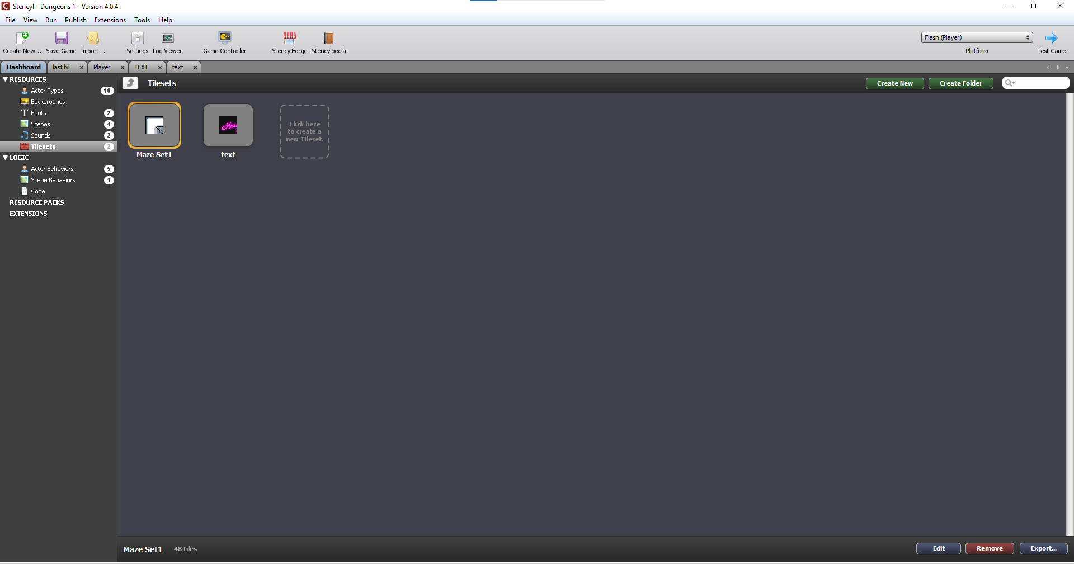
Обзор и выбор технологии и средств программирования
В процессе разработки игры “Dungeon” использовалась среда разработки Stencyl.

Slide 5
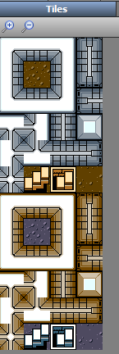
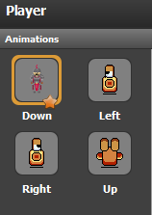
Персонажи и объекты
В качестве моделей и персонажей мы использовали следующие спрайты: Для локаций:
Для главного героя:

Slide 6
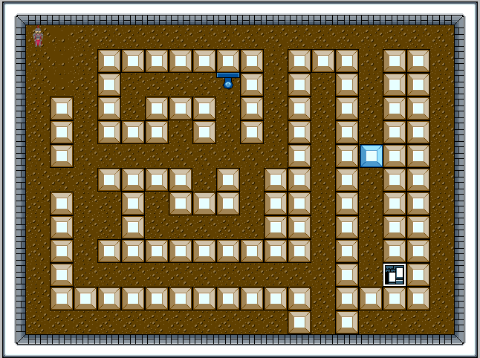
Локация первого уровня

Slide 7
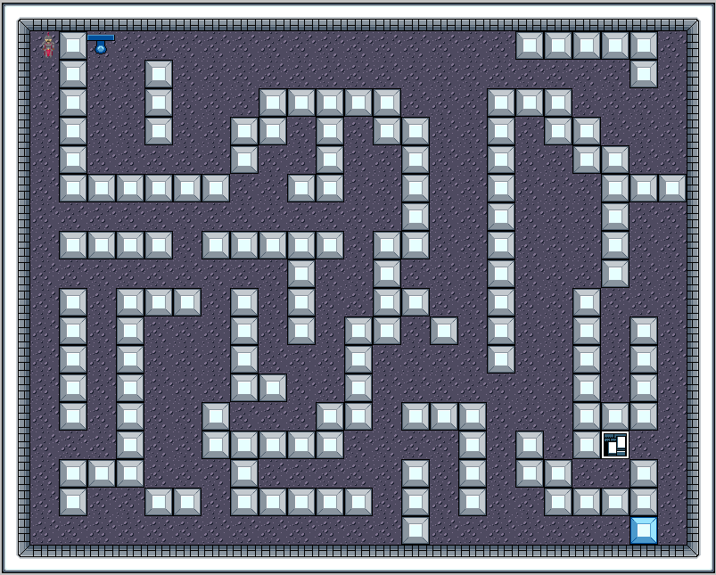
Локация второго уровня

Slide 8
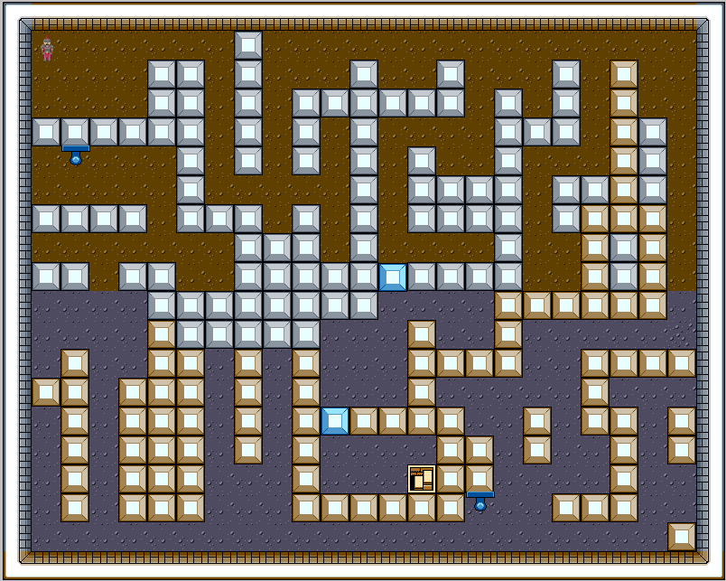
Локация третьего уровня

Slide 9
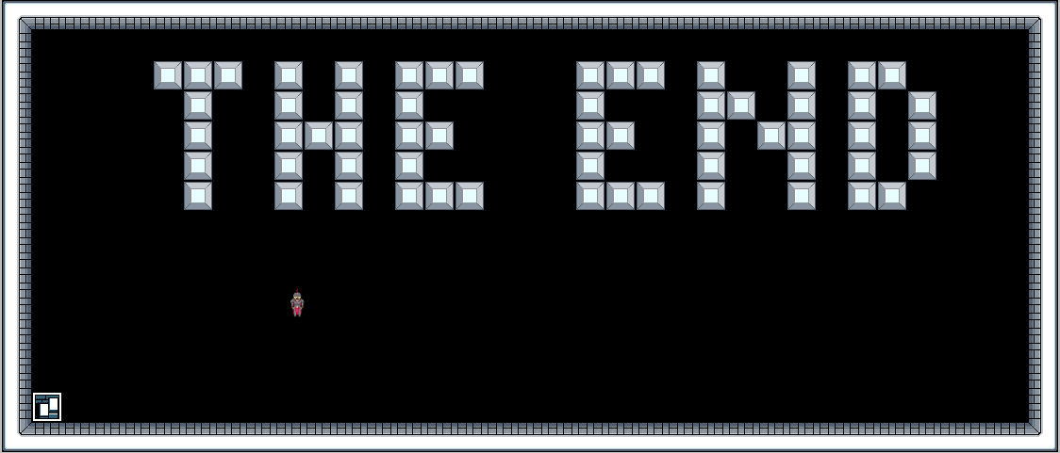
Локация финального уровня

Slide 10
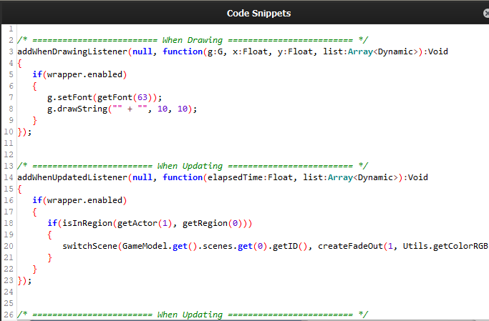
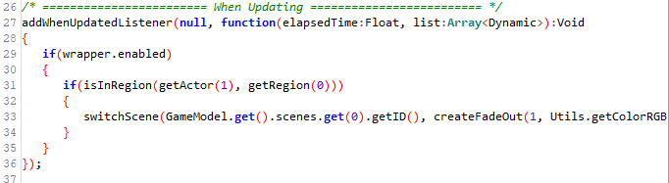
Код формирования перехода между уровнями

Slide 11
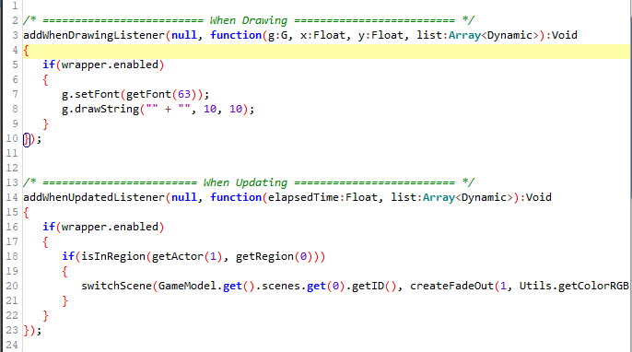
Код формирования движения
Движение персонажа

Slide 12
Тестирование программного продукта
Тестирование происходило в виде системы, когда к тестированию нет доступа к коду.
В данной игры, ключевыми местами проверок являются:
Тестирование функционала.

Slide 13
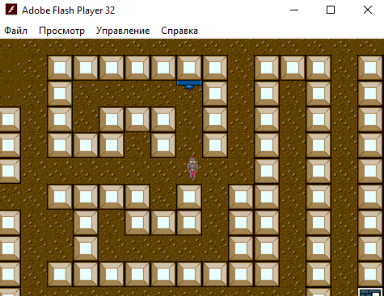
Проверка функционала
При активации рычага

Slide 14
Заключение
В процессе работы выполнения коллективного проекта была разработана игра “Dungeon”. В ходе теоретического анализа и практической части, мы научились работать в среде разработки Stencyl. В итоге для реализации игры мы создали 4 игровых сцены, 3 действующих лица, преграды в виде стен.
Можно сделать вывод, что в коллективном проекте раскрывается потенциал командной работы, благодаря которым были достигнуты цели и задачи работы.

Slide 15
Команда разработчиков
ФИО | Роли | Процент работы в команде
Бородин Виталий | Главный программист | 14,28%
Григорьев Дмитрий | Дублер | 14,28%
Безгодов Иван | Делопроизводитель | 14,28%
Гулиев Сабухи | Редактор | 14,28%
Клюшников Андрей | Отладчик | 14,28%
Светличный Егор | Дизайнер | 14,28%
Сизоненко Игнат | Помощник дизайнера | 14,28%

Slide 16
Министерство образования и молодежной политики Свердловской области ГАПОУ СО «Уральский государственный колледж имени И.И. Ползунова»
РАЗРАБОТКА игры «dungeon»
Студенты группы ПО-316
Безгодов И.А.
Гулиев С.Х.
Клюшников А.В.
Бородин В.П.
Григорьев Д.А.
Сизоненко И.Е.
Светличный Е.П.
Руководитель
Бойбородина Людмила
Николаевна
Екатеринбург 2022

